Slide 1



Slide 2
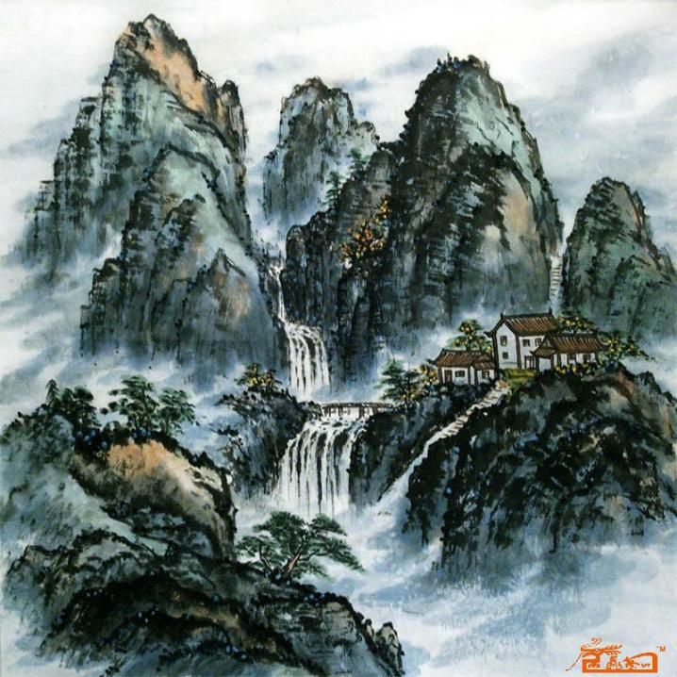
远看山有色

Slide 3
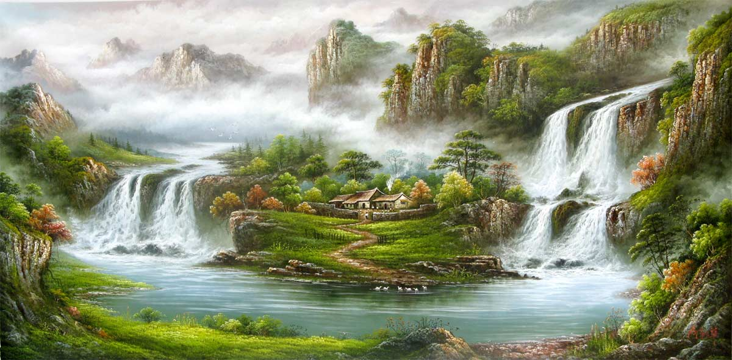
近听水无声

Slide 4
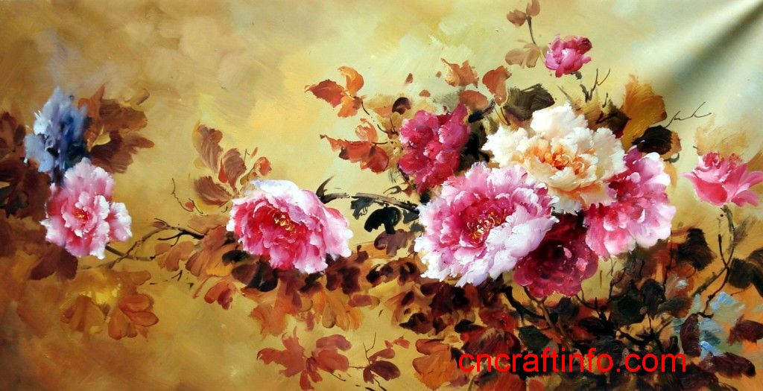
春去花还在

Slide 5
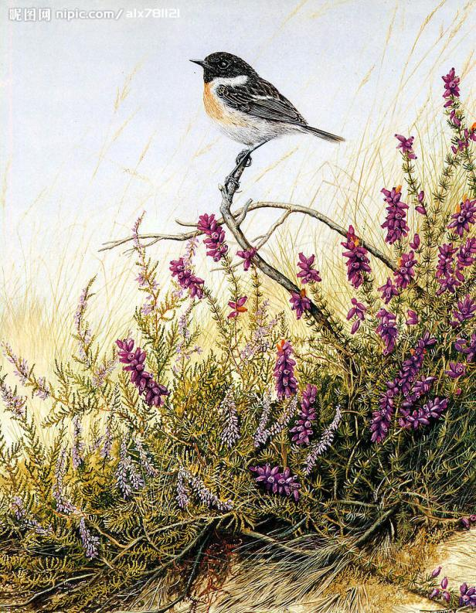
人来鸟不惊

Slide 6

流
弄
动
脏
扔
哪

Slide 7
呜 啦 哪 哦
哪 似
（多音字）

Slide 8
呜 啦
哪 一幅 流动
啊 弯弯曲曲 山腰 白纱
穿梭 鲜花 好似
橘子 扔出 忽然
弄脏 微笑 浮上 懂事

Slide 9
呜 啦
哪 一幅 流动
啊 弯弯曲曲 山腰 白纱
穿梭 鲜花 好似
橘子 扔出 忽然 哦
弄脏 微笑 浮上 懂事

Slide 10

呜——
火车开啦！
妈妈说：“快看哪，
窗外有一幅流动的画！”
啊，真的！

Slide 11
呜——
火车开啦！
妈妈说：“快看哪，
窗外有一幅流动的画！”
啊，真的！

Slide 12
小河弯弯曲曲，
山腰飘着白纱。
汽车往来穿梭，
路边开满鲜花。
水库好似明镜，
山坡点点人家……

Slide 13
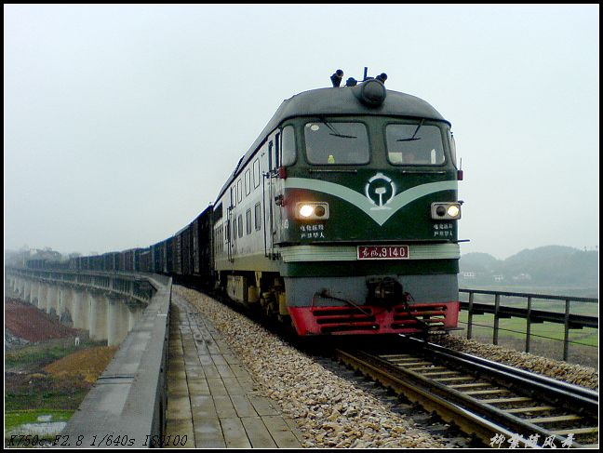

呜——
火车开啦！

Slide 14
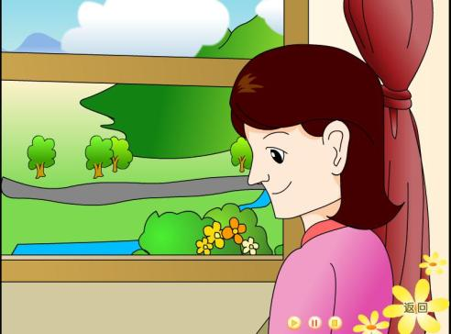
妈妈说：“快看哪，
窗外有一幅流动的画！”

Slide 15
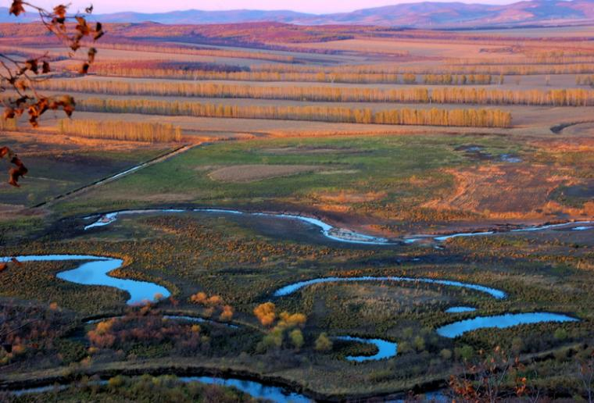
小河弯弯曲曲，

Slide 16
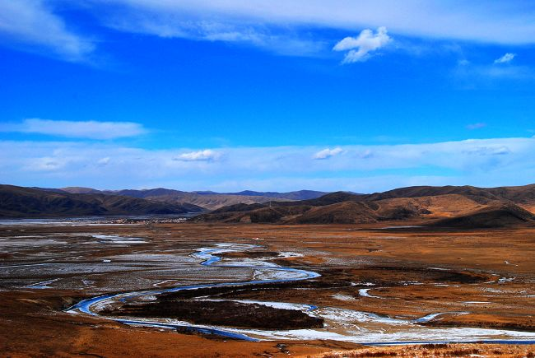
小河弯弯曲曲，

Slide 17
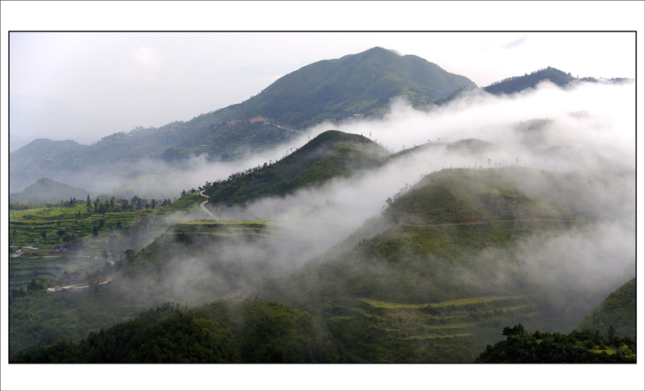
山腰飘着白纱。

Slide 18
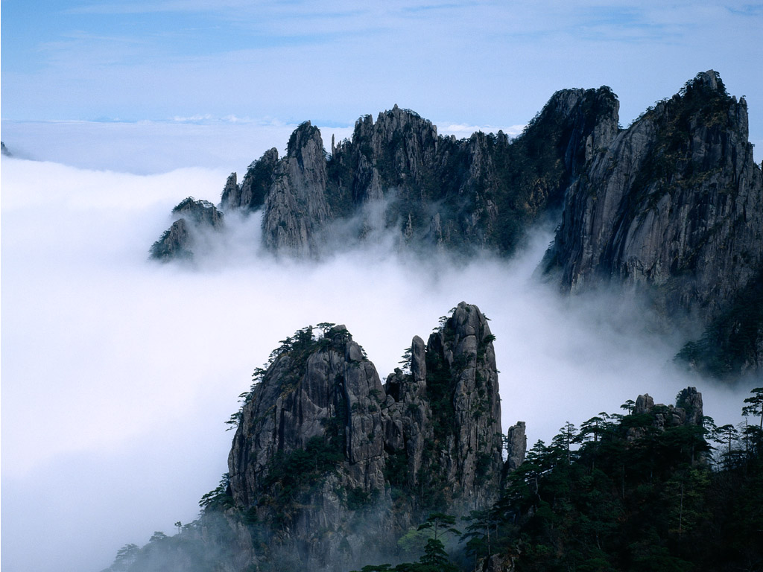

Slide 19
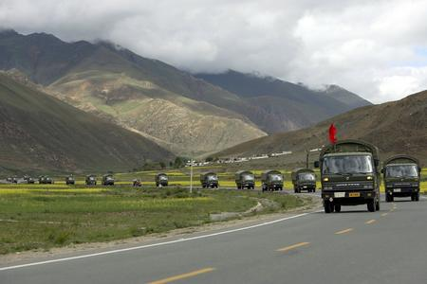

Slide 20
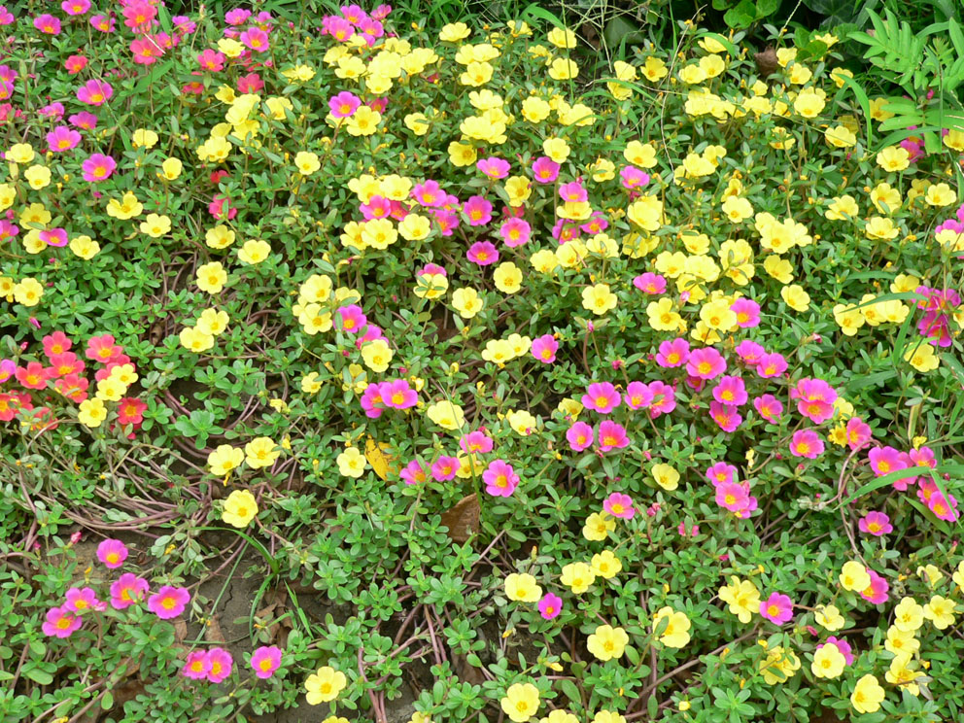

Slide 21
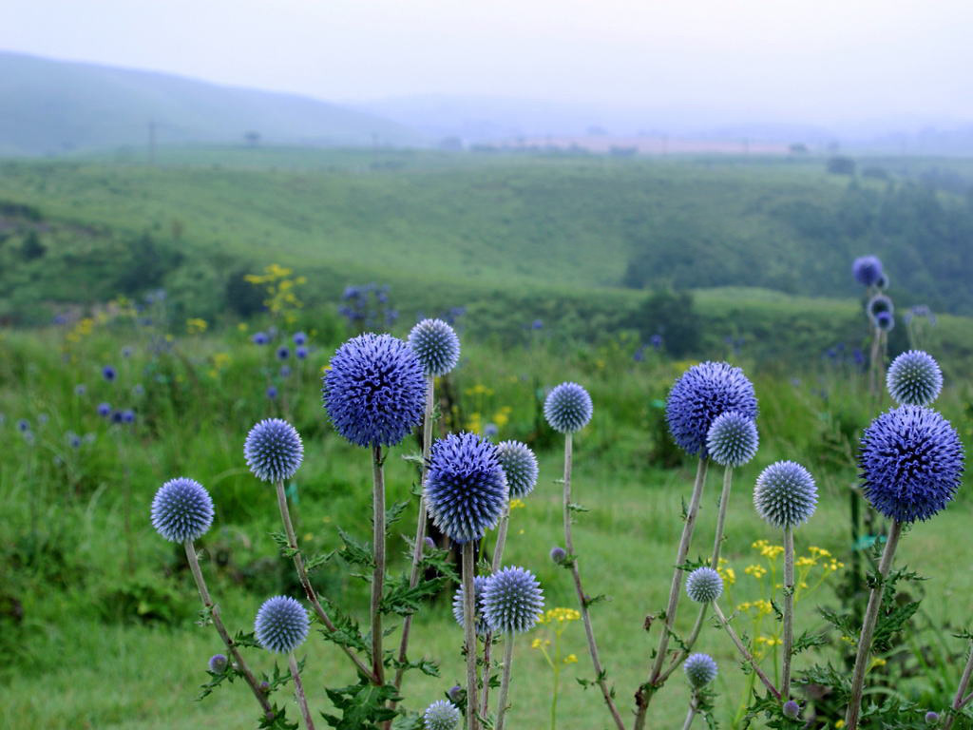

Slide 22
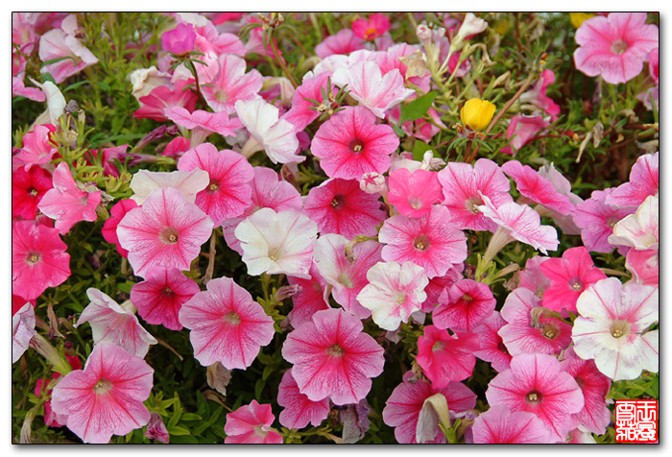

Slide 23
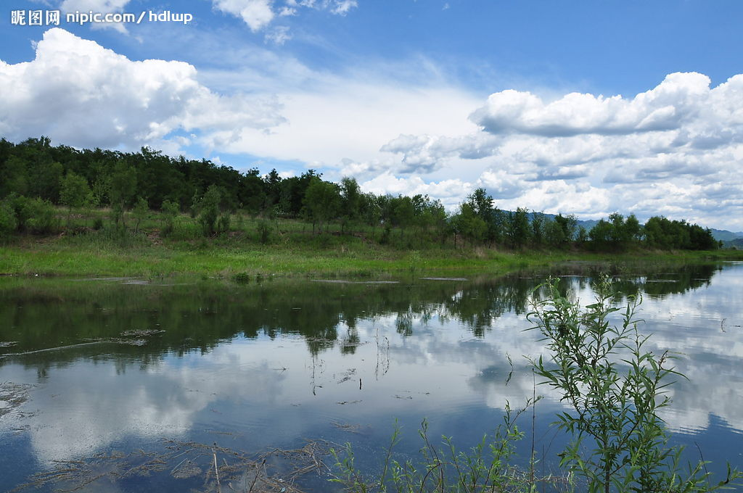

Slide 24
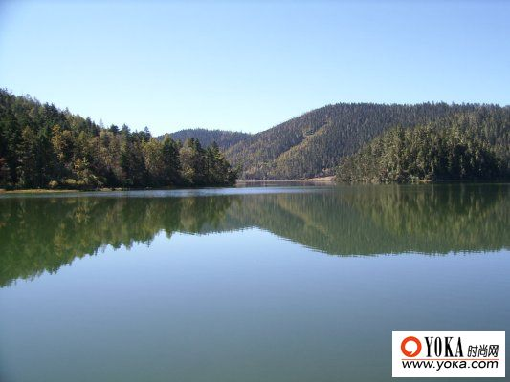

Slide 25
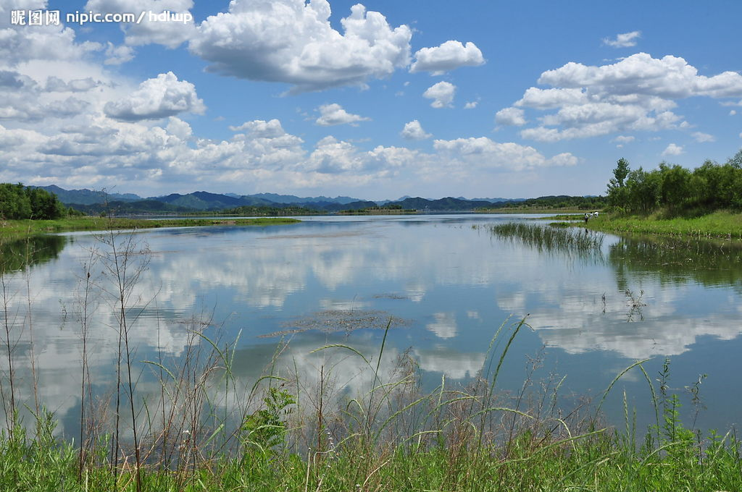

Slide 26
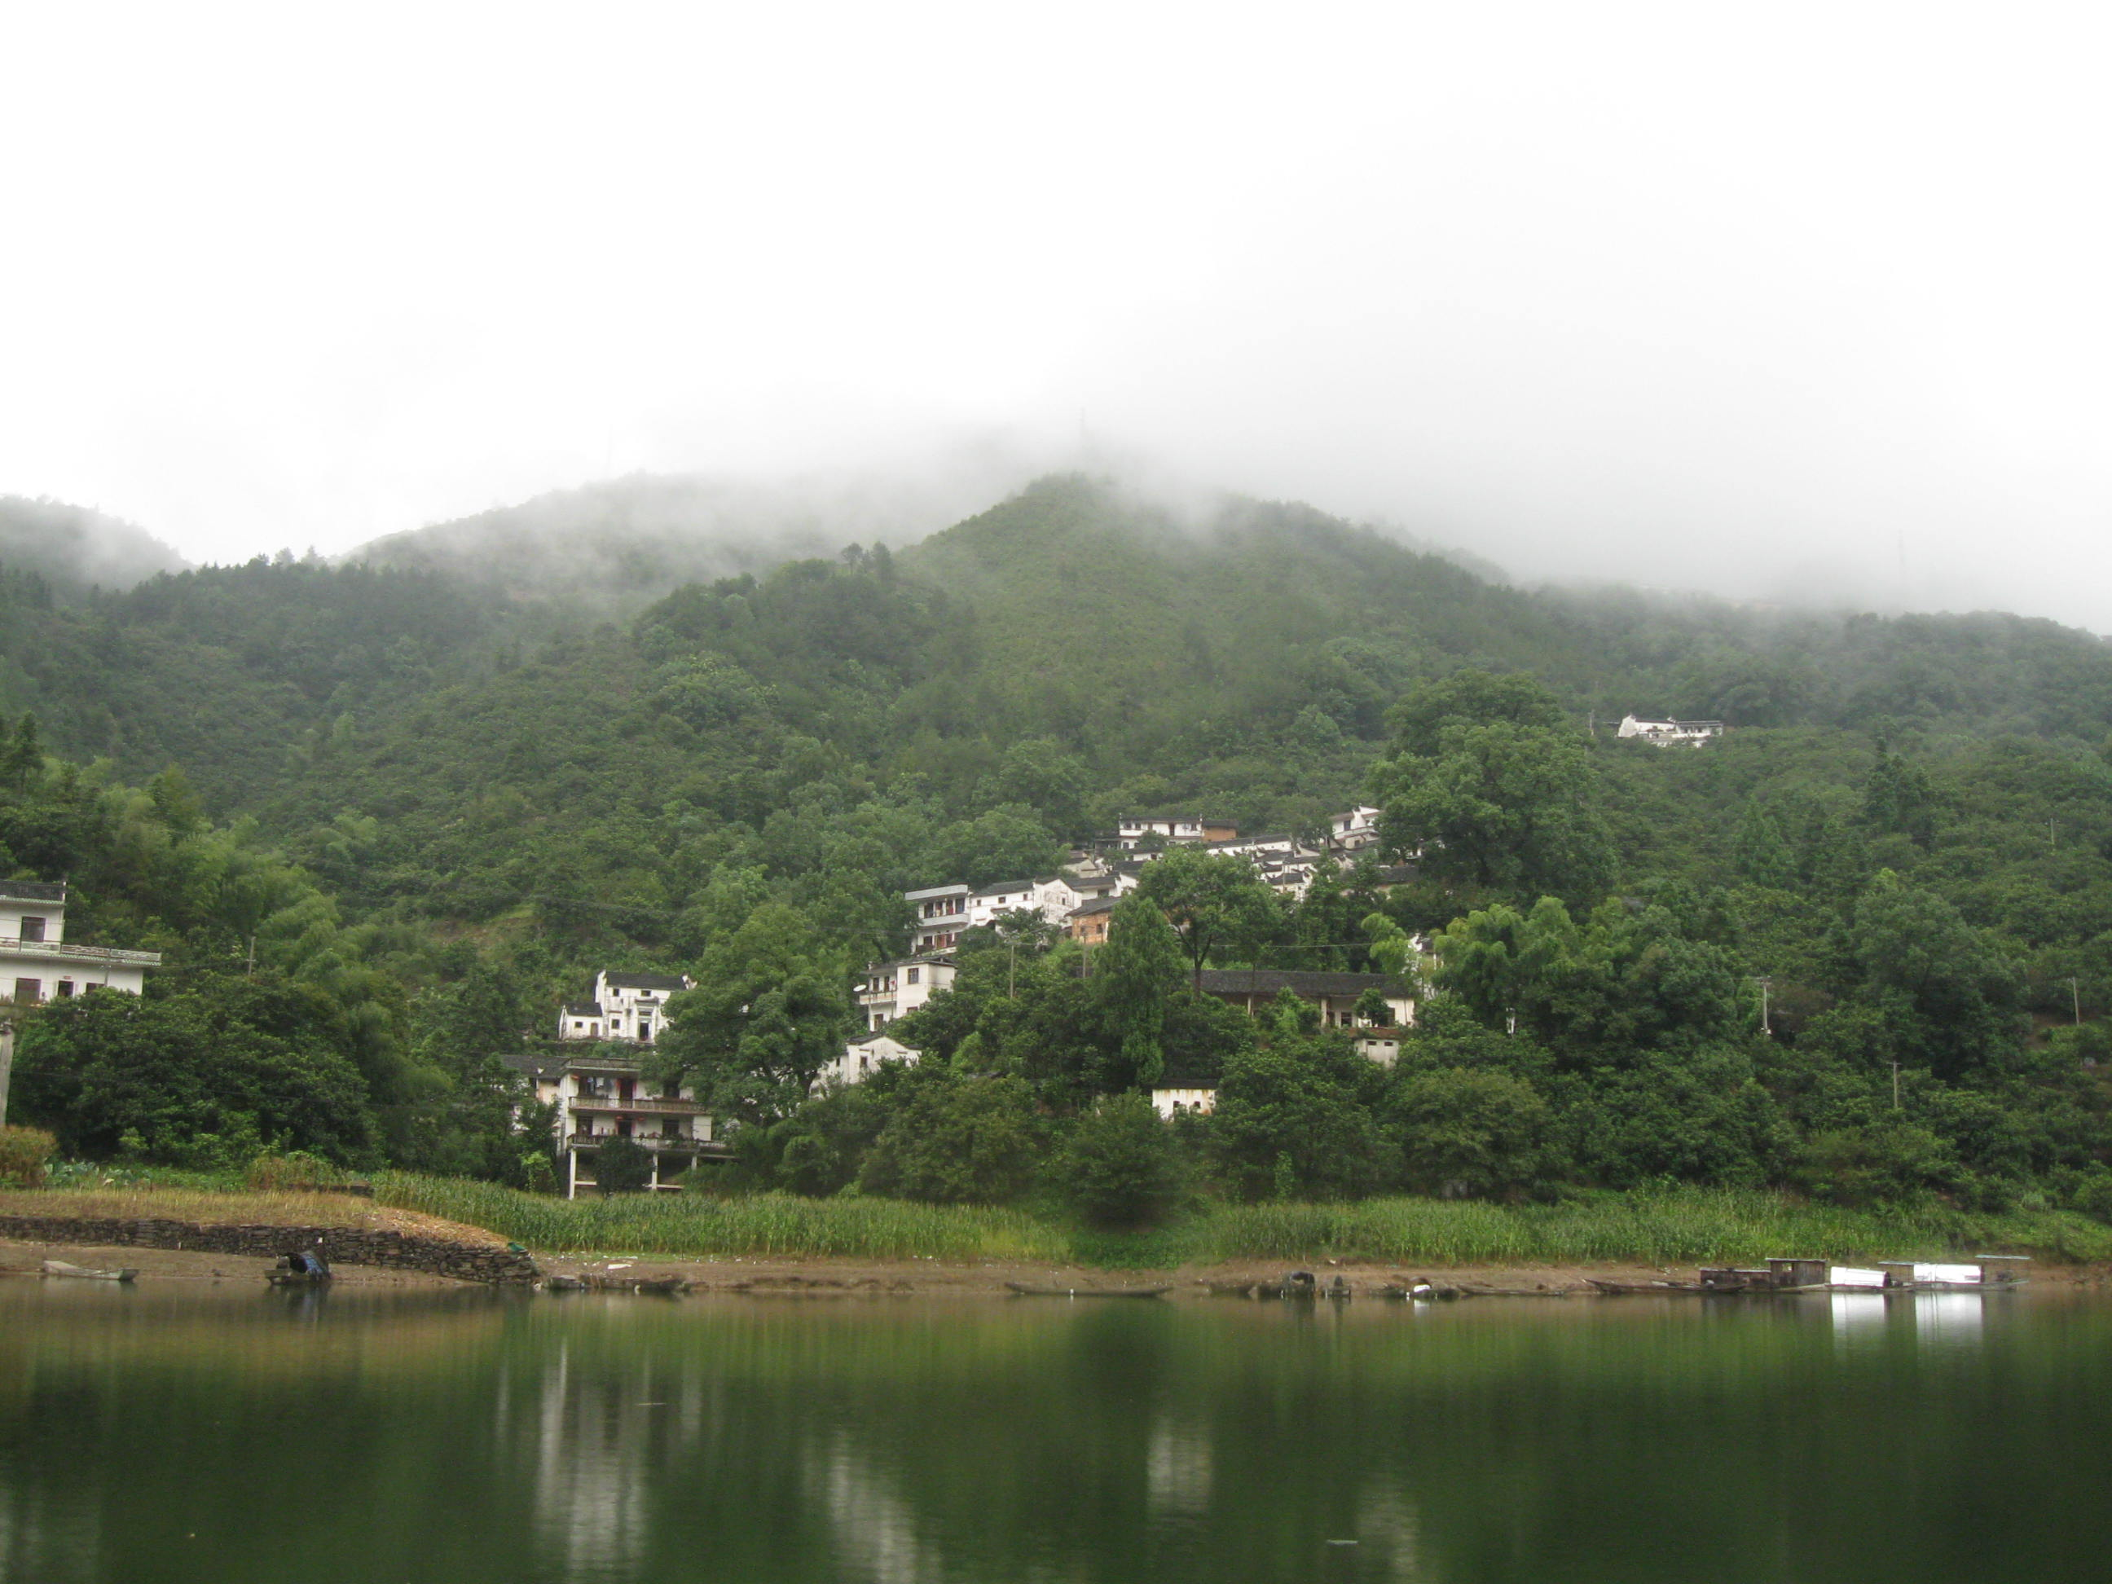

Slide 27
呜 啦
哪 一幅 流动
啊 弯弯曲曲 山腰 白纱
穿梭 鲜花 好似
橘子 扔出 忽然
弄脏 微笑 浮上 懂事

